Slide 1
DIAGUINOSTICOS E SOLUÇÕES DE PROBLEMAS NA REDE

Slide 2
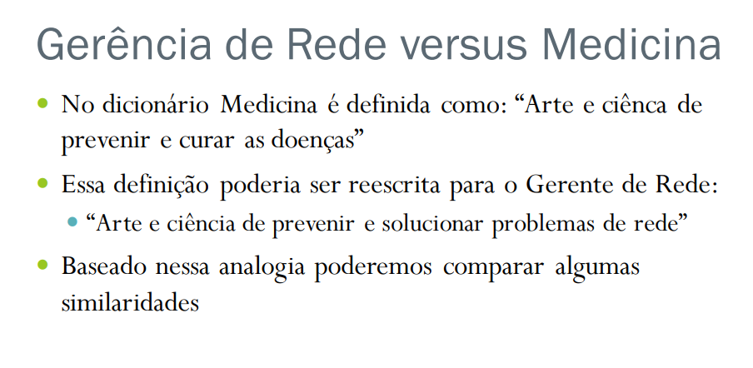

Slide 3
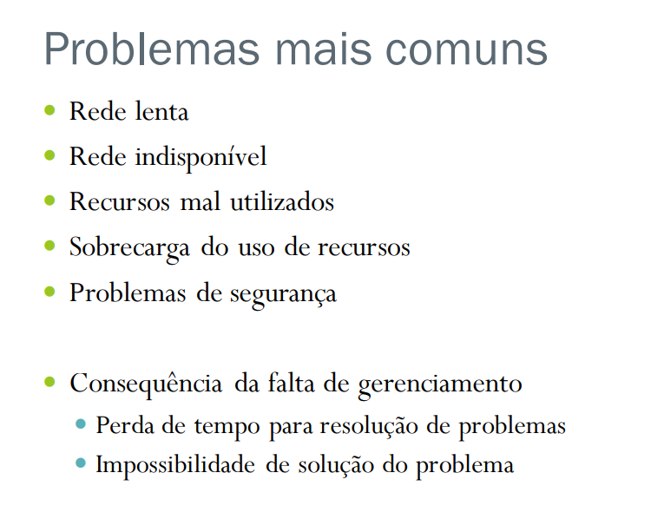

Slide 4
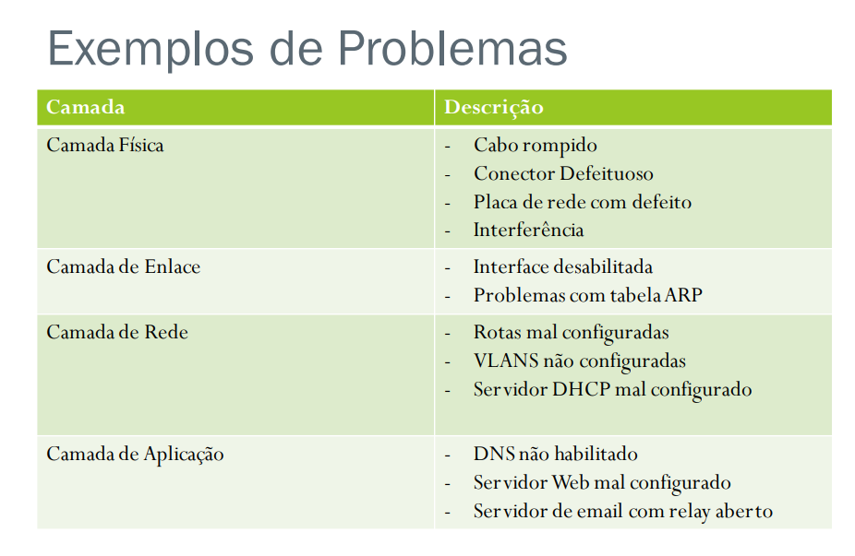

Slide 5
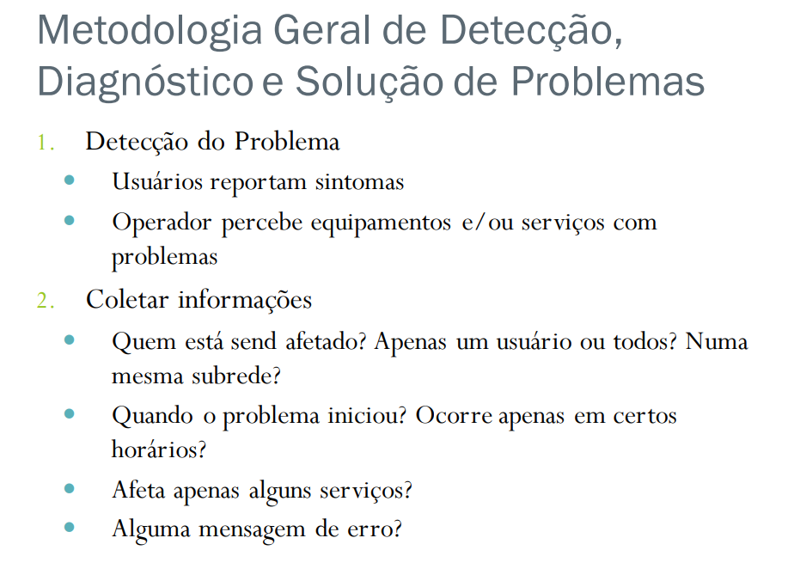

Slide 6
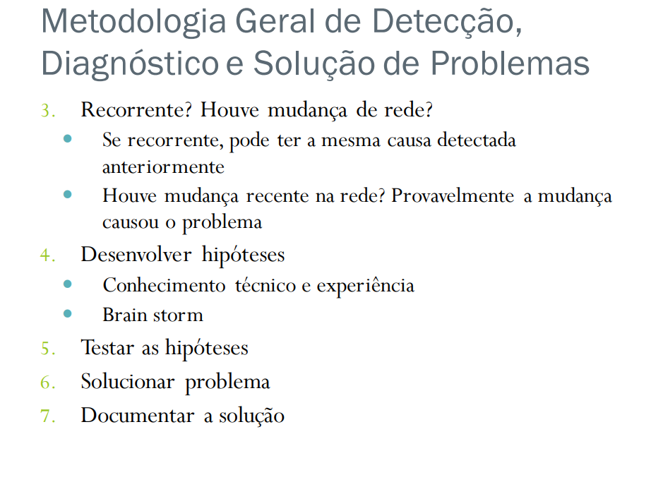

Slide 7
